Slide 1
Chapter 07
CSS3 속성 FLOAT

Slide 2
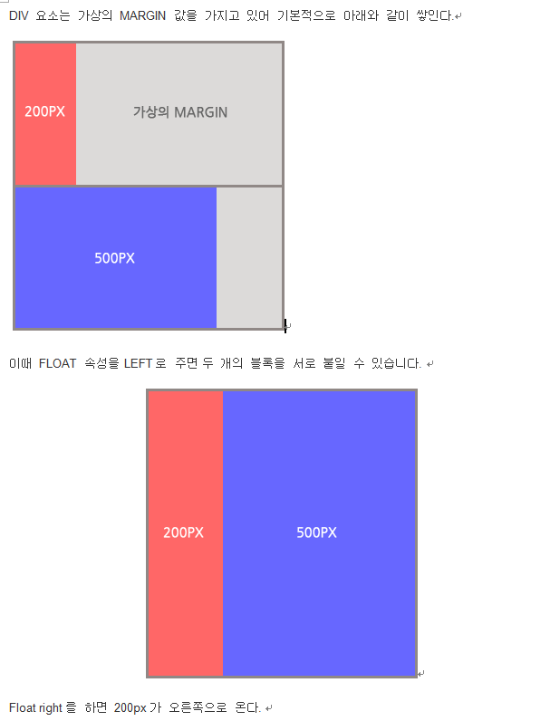

Slide 3
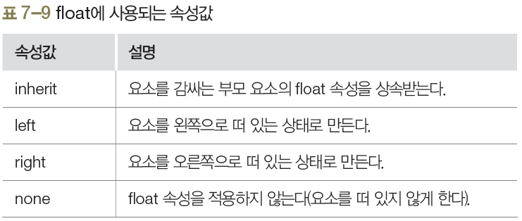
2. float 속성
04 레이아웃 속성
float
화면을 구성하는 요소 간의 관계를 고려하여 각 요소를 배치하는 방법

Slide 4
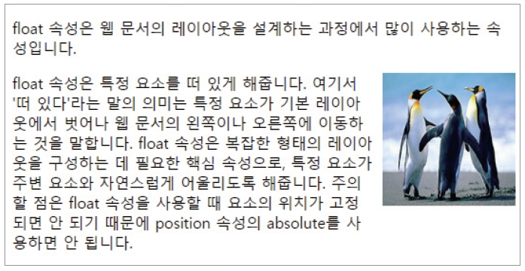
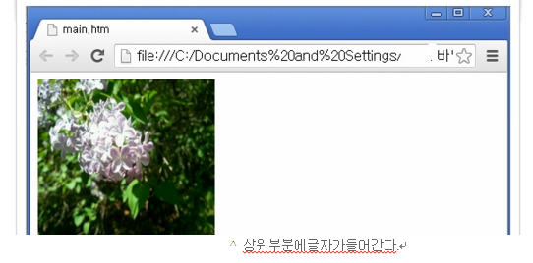
2. float 속성 img,img,Text 처리해야 데이터를 처리할 수 있다.
04 레이아웃 속성
예제 7-13 float 속성 사용하기 ch07/13_FloatPosition.html
<head>
<style>
img {
float: right;
margin: 0 0 10px 10px;
}
</style>
</head>
<body>
<p>float 속성은 웹 문서의 레이아웃을 설계하는 과정에서 많이 사용하는 속성입니다.</p>
<p><img src="pic1.jpg" alt="image" width="140" height="140">
float 속성은 특정 요소를 떠 있게 해줍니다. 여기서 '떠 있다'라는 말의 의미는 특정 요소가 기본 레이아웃에서 벗어나 웹 문서의 왼쪽이나 오른쪽에 이동하는 것을 말합니다. float 속성은 복잡한 형태의 레이아웃을 구성하는 데 필요한 핵 심 속성으로, 특정 요소가 주변 요소와 자연스럽게 어울리도록 해줍니다. 주의할 점은 float 속성을 사용할 때 요소의 위치가 고정되면 안 되기 때문에 position 속성의 absolute를 사용하면 안 됩니다.</p>
</body>

Slide 5
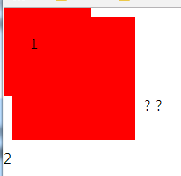
Float 속성의 일관성이 없으면 어떻게 나올지 알 수 없다.
<html>
<head>
<title>07DIV-float.html</title>
<style>
*{MARGIN:0PX;PADDING:0PX;}
.BOXMain{
WIDTH:300PX;
HEIGHT:300PX;
BACKGROUND-COLOR:yellow;
MARGIN:0PX;PADDING:0PX;
}
.BOX1{
WIDTH:100PX;
HEIGHT:100PX;
BACKGROUND-COLOR:RED;
MARGIN:10PX;PADDING:20PX;
FLOAT:left;
}
.BOX2{
WIDTH:100PX;
HEIGHT:100PX;
BACKGROUND-COLOR:RED;
MARGIN:0PX;PADDING:0PX;
}
</style>
</head>
<body><div class="boxMain"><div CLASS="BOX1">1</DIV><div CLASS="BOX2">2</DIV></div></body></html>

Slide 6
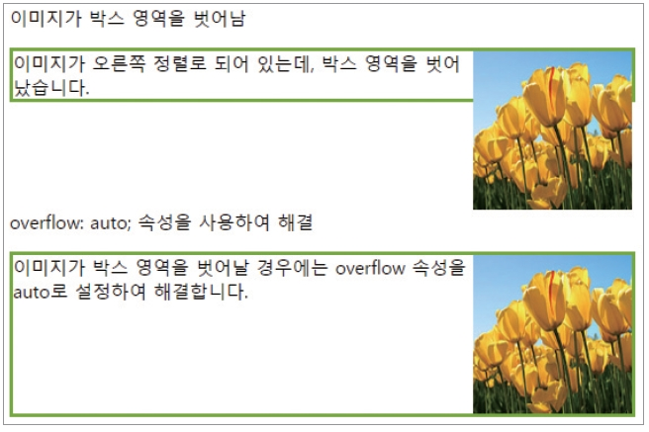
2. float 속성
04 레이아웃 속성
overflow
auto로 설정하면 이미지가 박스 영역을 벗어나는 현상을 해결할 수 있음
예제 7-15 overflow 속성 사용하기 ch07/15_UsingOverflow.html
<head>
<style>
div {
border: 3px solid #73AD21;
}
.img1 {
float: right;
}
.fix {
overflow: auto;
}
.img2 {
float: right;
}
</style>
</head>
<body>
<p>이미지가 박스 영역을 벗어남</p>
<div><img class="img1" src="pic2.jpg" alt="image" width="140" height="140">
이미지가 오른쪽 정렬로 되어 있는데, 박스 영역을 벗어났습니다.</div>
<p style="clear:right">overflow: auto; 속성을 사용하여 해결</p>
<div class="fix"><img class="img2" src="pic2.jpg" alt="img" width="140" height="140">
이미지가 박스 영역을 벗어날 경우에는 overflow 속성을 auto로 설정하여 해결합니다.</div>
</body>

Slide 8
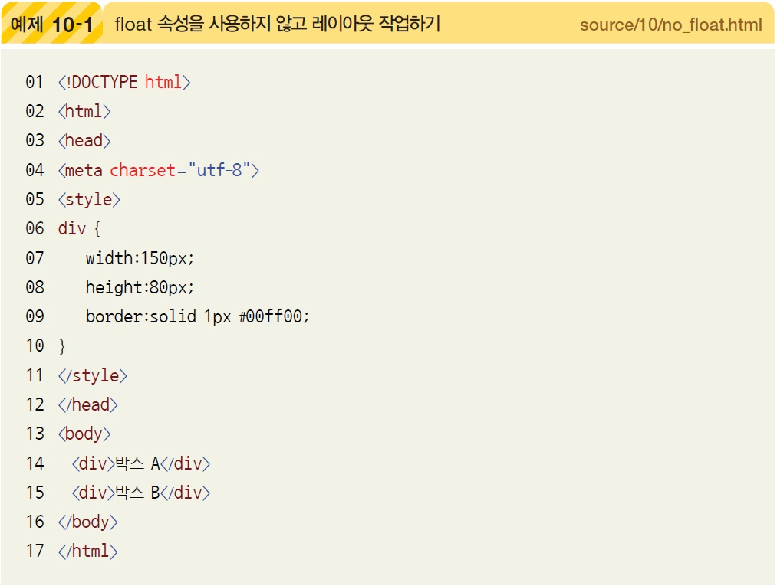
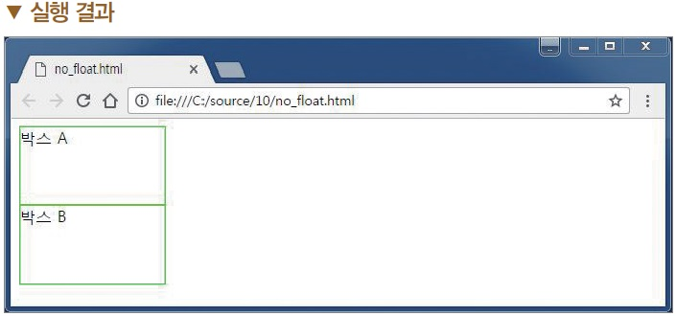
1. 페이지 레이아웃
1.1 float 속성

Slide 9
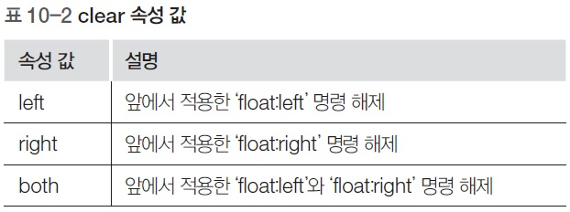
1. 페이지 레이아웃
1.2 float 속성 해제하기
clear 속성
float 속성을 해제하는 역할

Slide 10
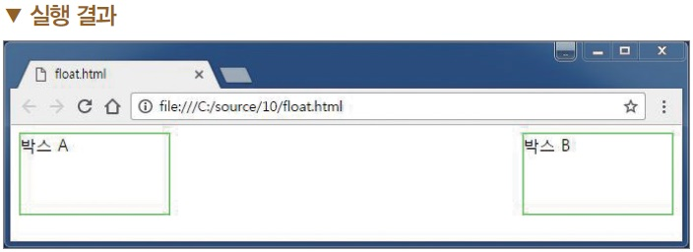
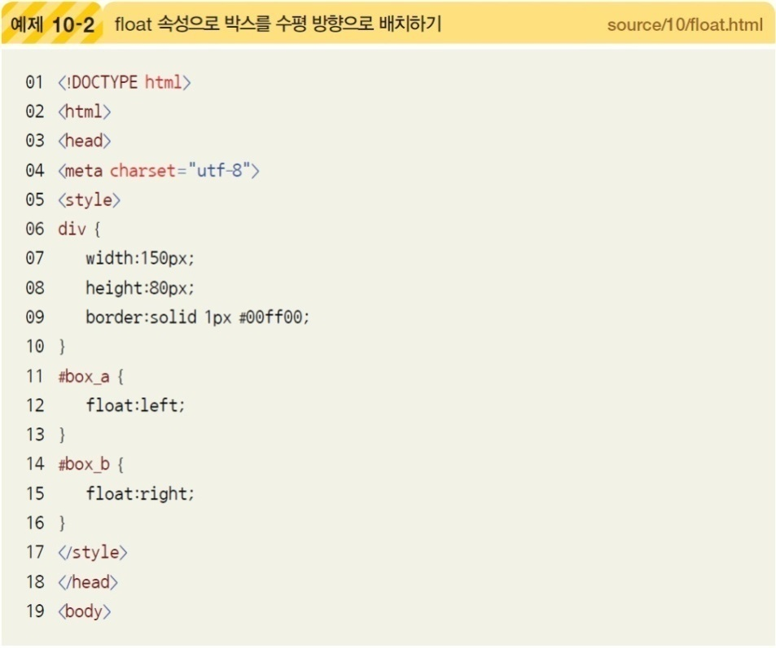
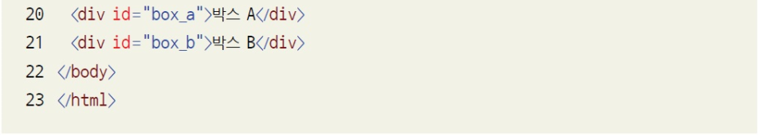
1. 페이지 레이아웃
1.1 float 속성

Slide 11
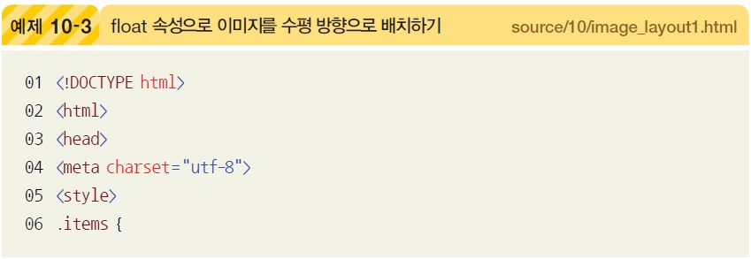
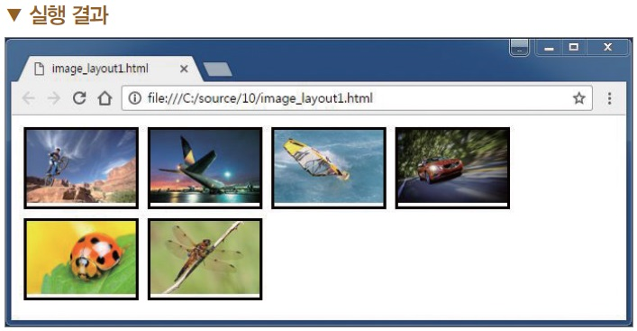
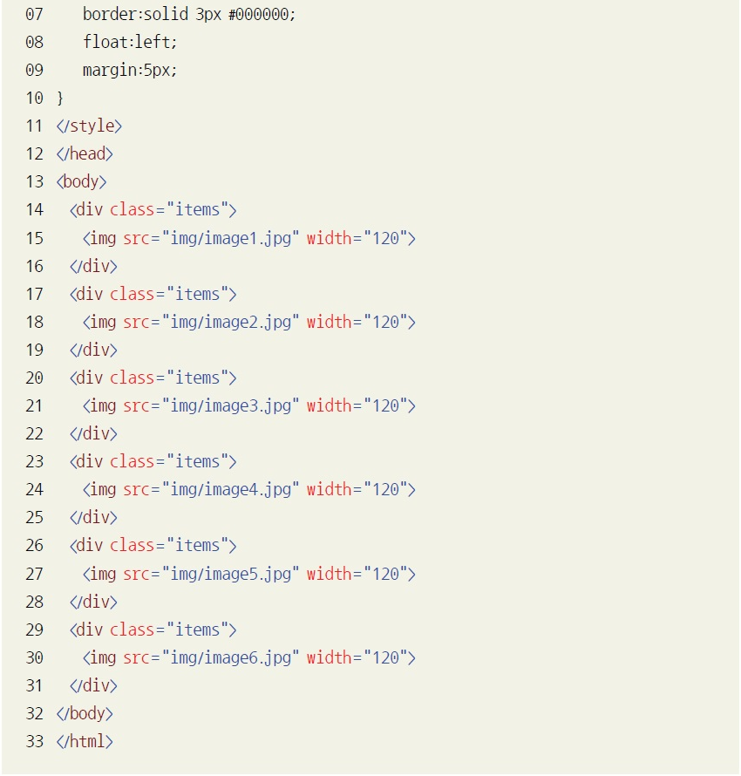
1. 페이지 레이아웃
1.1 float 속성

Slide 12
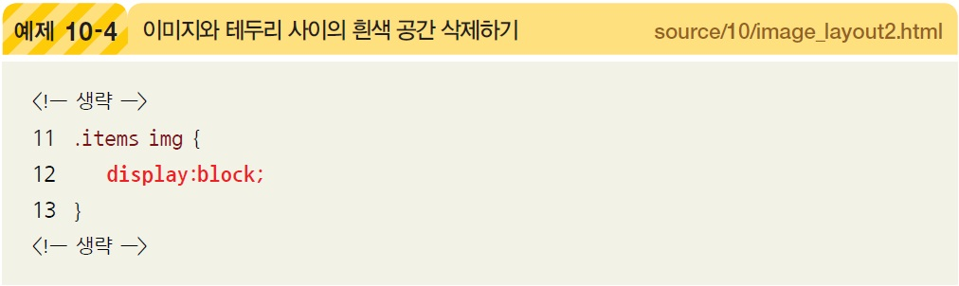
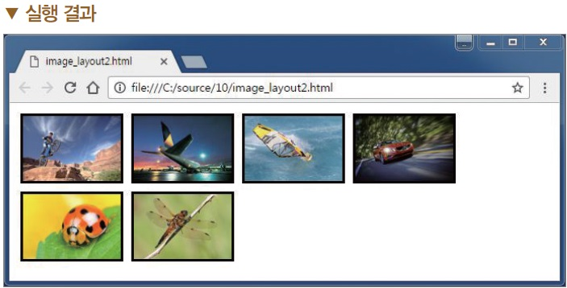
1. 페이지 레이아웃
1.1 float 속성

Slide 13
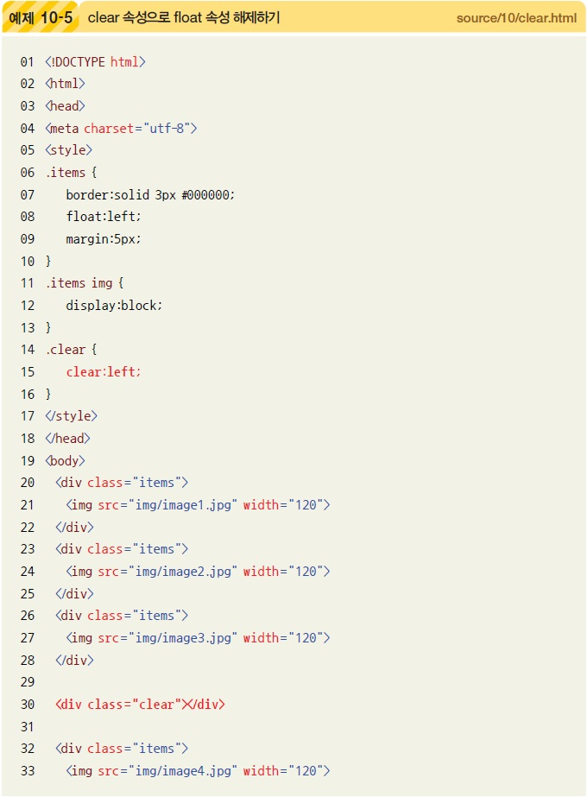
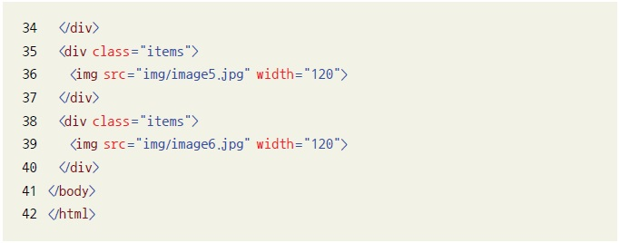
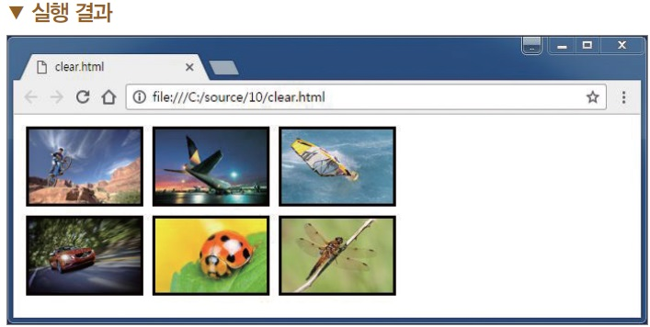
1. 페이지 레이아웃
1.2 float 속성 해제하기

Slide 14
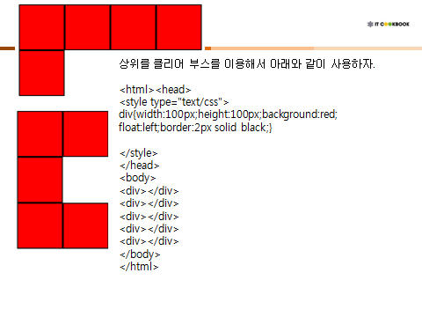

Slide 15
<div style="background-color: red;height:200px">
<div style="height: 100px;"><img src="1.jpg" width="100" height="100"></div><div><img src="1.jpg" width="100" height="100"></div></div>
<!DOCTYPE html>가 없으면 이미지 간격이 없다 있으면 간격이 있다.
감싼 div에 크기를 정해주면 삐져나가도 크게 문제가 되지 않는다.
높이를 고정해서 사용하자.

Slide 16
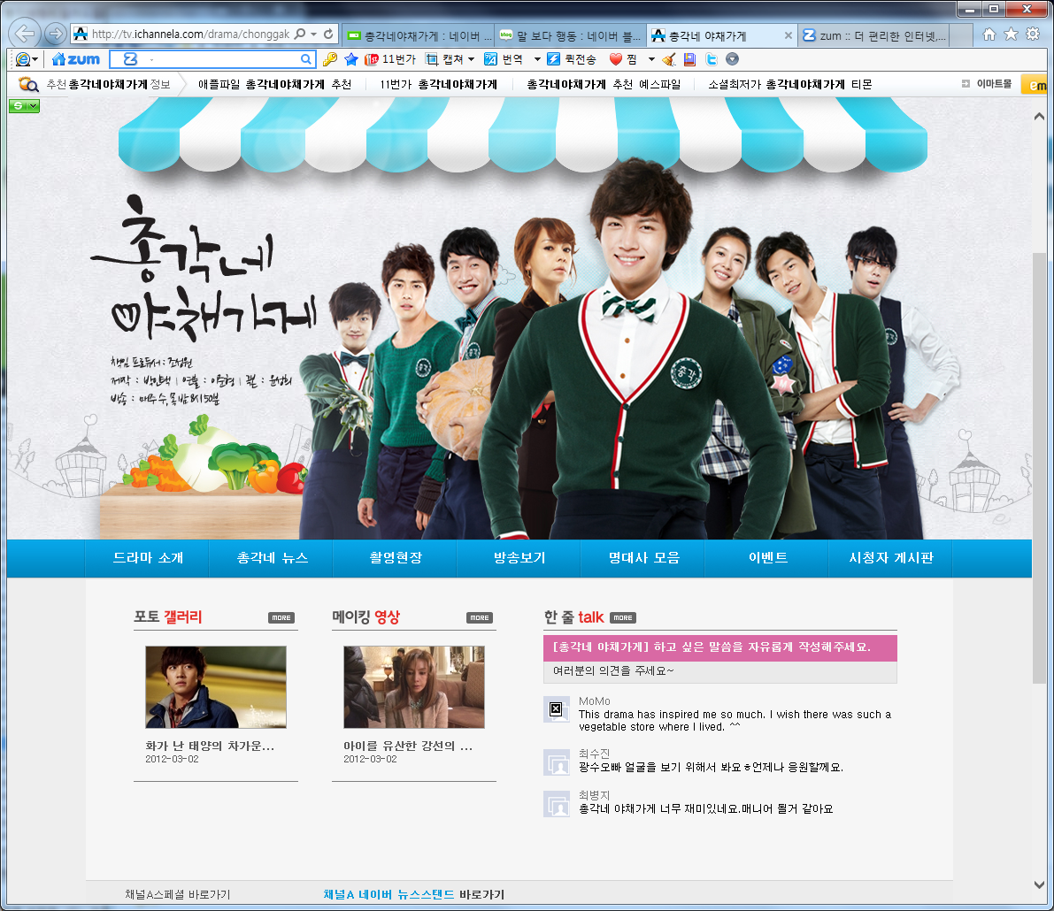

Slide 17
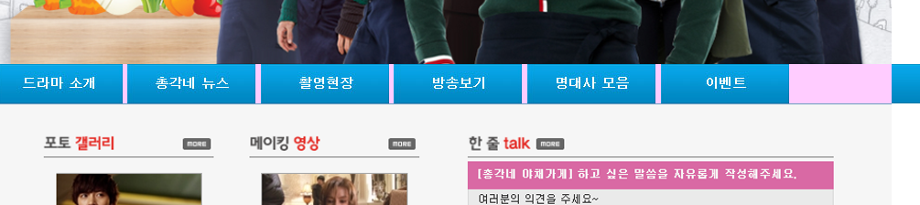

<img src="menu_1.jpg" id="menu1"><img src="menu_2.jpg"><img
src="menu_3.jpg"><img src="menu_4.jpg"><img
src="menu_5.jpg"><img src="menu_6.jpg"><img src="menu_7.jpg">
<img src="menu_1.jpg" id="menu1"><img src="menu_2.jpg"><img src="menu_3.jpg"><img src="menu_4.jpg"><img
src="menu_5.jpg"><img src="menu_6.jpg"><img src="menu_7.jpg">

Slide 18


Slide 19
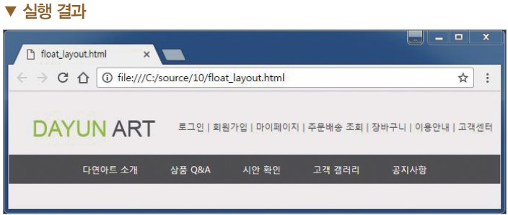
1. 페이지 레이아웃
1.3 float 속성으로 레이아웃 작업하기

Slide 20
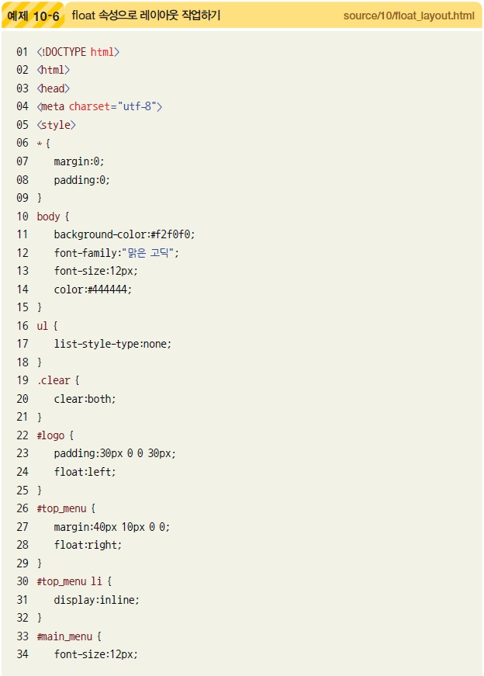
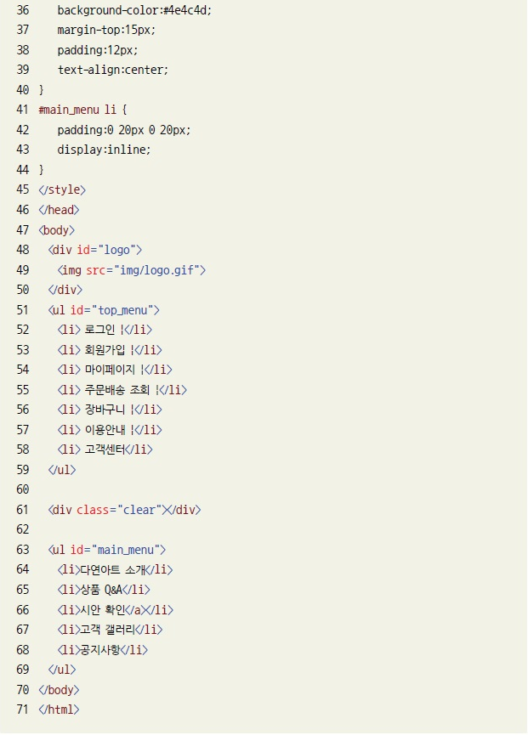
1. 페이지 레이아웃
1.3 float 속성으로 레이아웃 작업하기

Slide 25
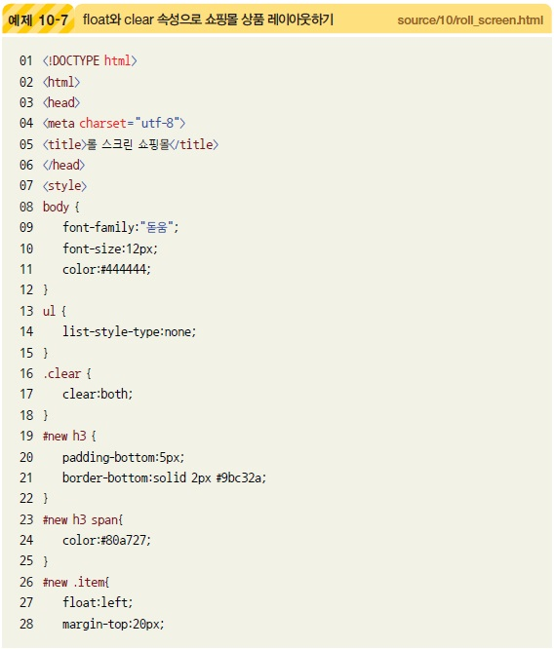
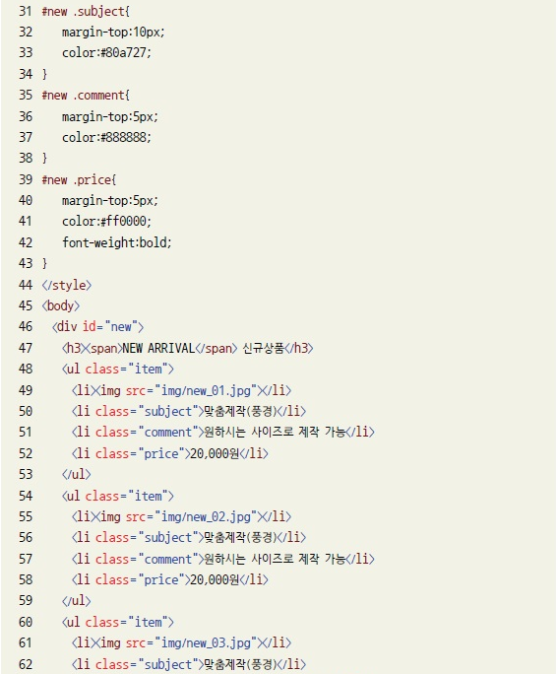
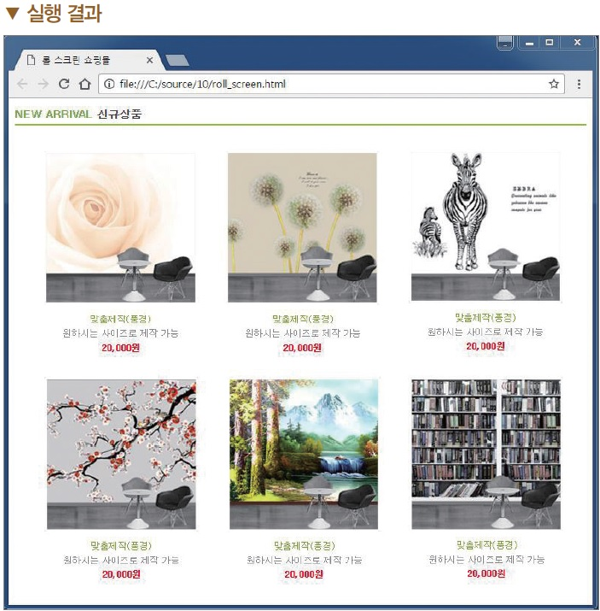
2. 상품 레이아웃
2.1 상품 레이아웃

Slide 26
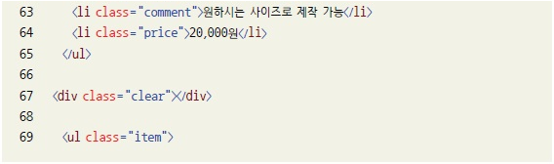
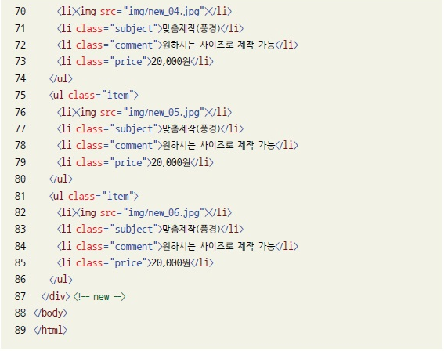
2. 상품 레이아웃
2.1 상품 레이아웃

Slide 27
06FloatReset

Slide 28
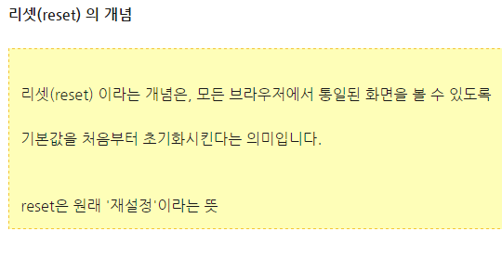

Slide 29
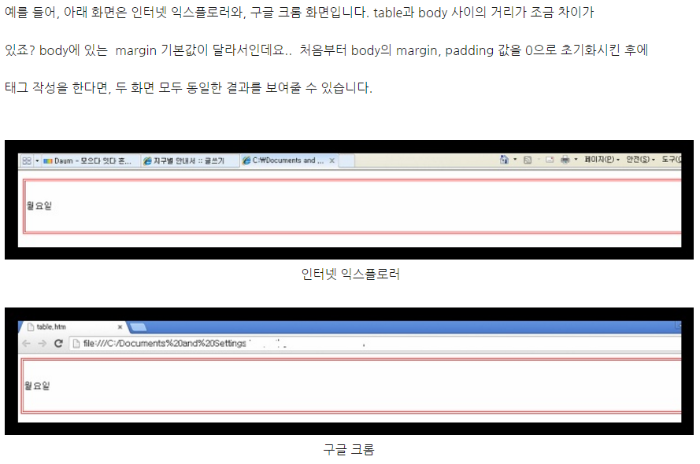

Slide 30
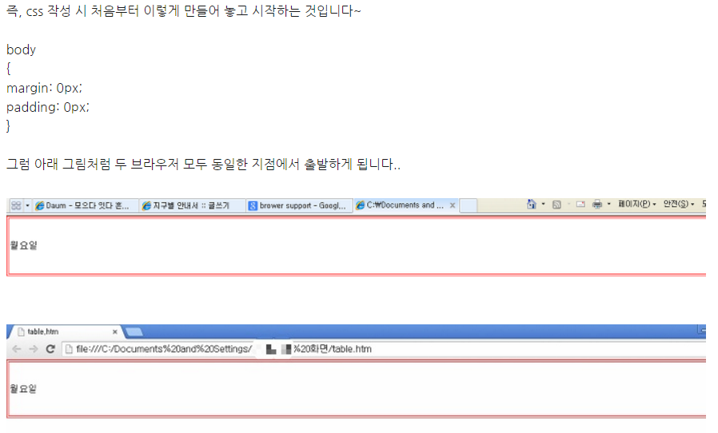

Slide 31
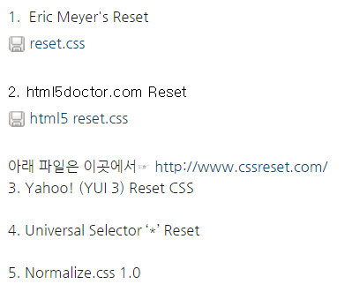
아래를 검색해서 사용해보자.

Slide 32
html, body, div, span, object, iframe, h1, h2, h3, h4, h5, h6, p, blockquote, pre, abbr, address, cite, code, del, dfn, em, img, ins, kbd, q, samp, small, strong, sub, sup, var, b, i, dl, dt, dd, ol, ul, li, fieldset, form, label, legend, table, caption, tbody, tfoot, thead, tr, th, td, article, aside, canvas, details, figcaption, figure, footer, header, hgroup, menu, nav, section, summary, time, mark, audio, video { margin:0; padding:0; border:0; outline:0; font-size:100%; vertical-align:baseline; background:transparent; } body { line-height:1; } article,aside,details,figcaption,figure, footer,header,hgroup,menu,nav,section { display:block; } nav ul { list-style:none; } blockquote, q { quotes:none; } blockquote:before, blockquote:after, q:before, q:after { content:''; content:none; } a { margin:0; padding:0; font-size:100%; vertical-align:baseline; background:transparent; } /* change colours to suit your needs */ ins { background-color:#ff9; color:#000; text-decoration:none; } /* change colours to suit your needs */ mark { background-color:#ff9; color:#000; font-style:italic; font-weight:bold; } del { text-decoration: line-through; } abbr[title], dfn[title] { border-bottom:1px dotted; cursor:help; } table { border-collapse:collapse; border-spacing:0; } /* change border colour to suit your needs */ hr { display:block; height:1px; border:0; border-top:1px solid #cccccc; margin:1em 0; padding:0; } input, select { vertical-align:middle; }

Slide 33
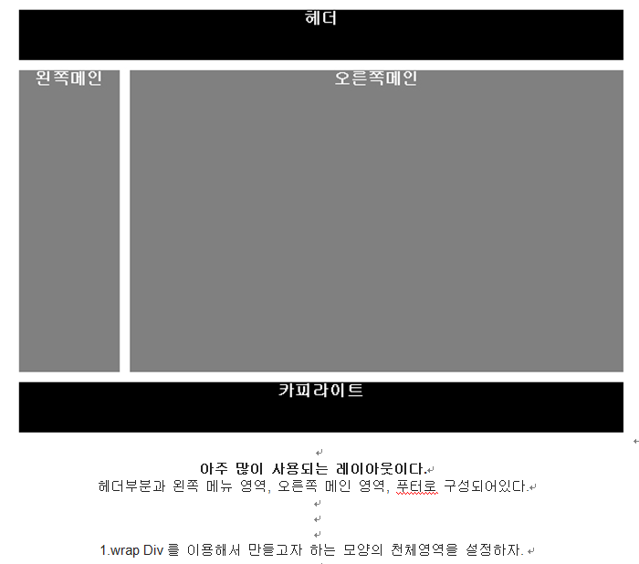

Slide 34
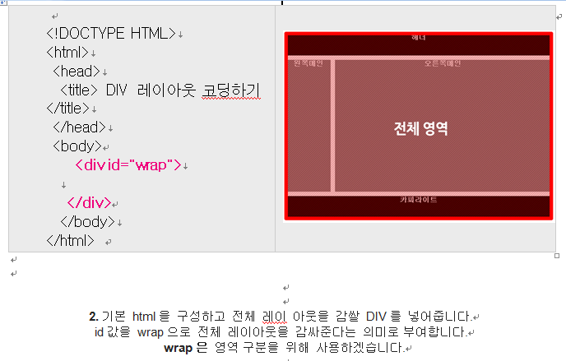

Slide 35
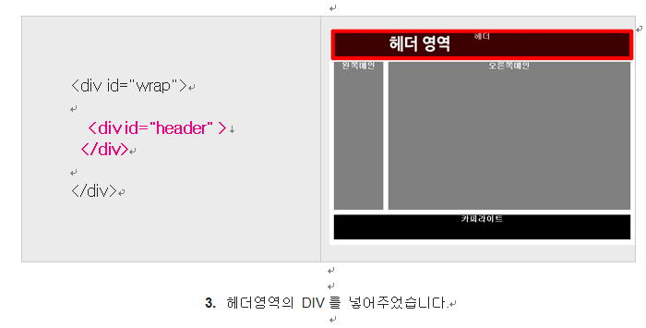

Slide 36
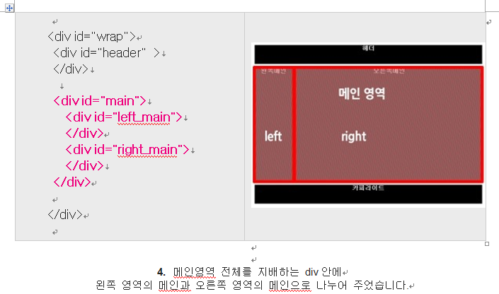

Slide 37
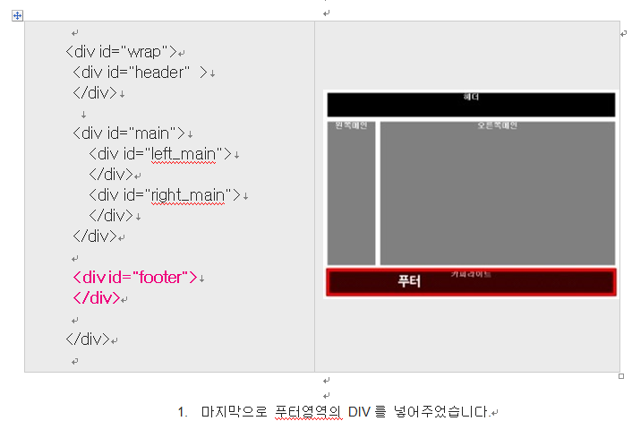

Slide 38
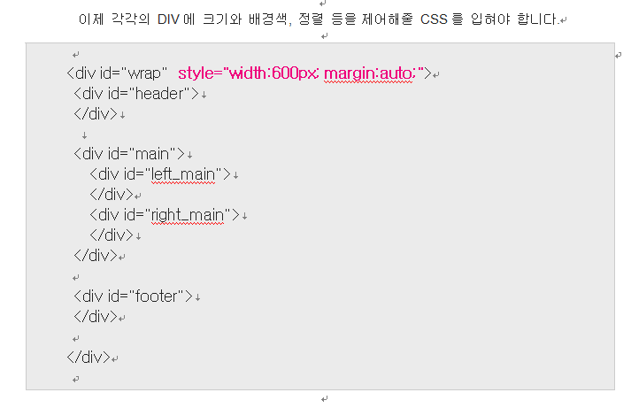

Slide 39
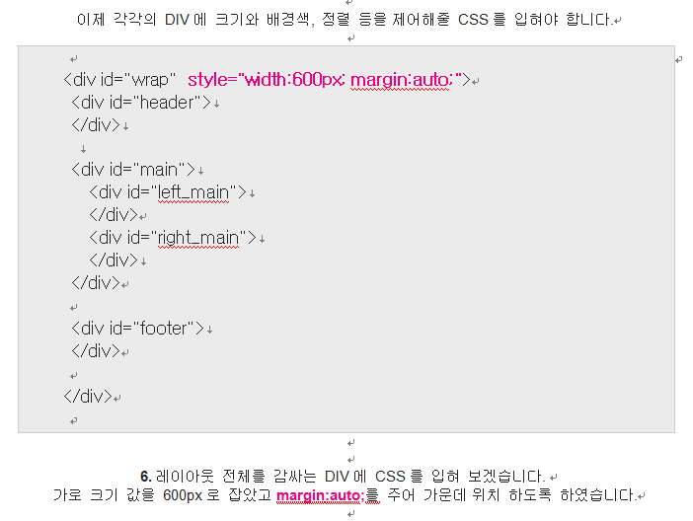

Slide 40
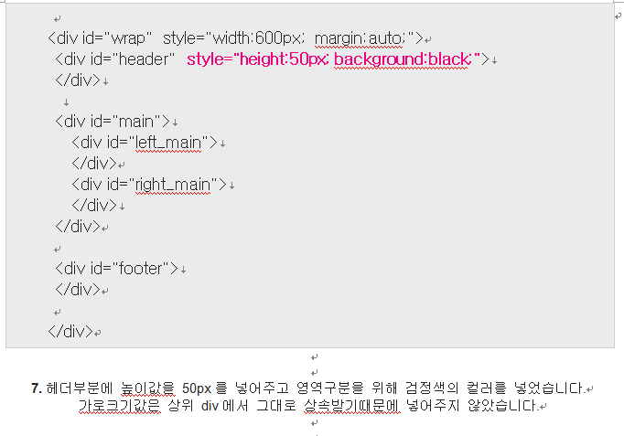

Slide 41
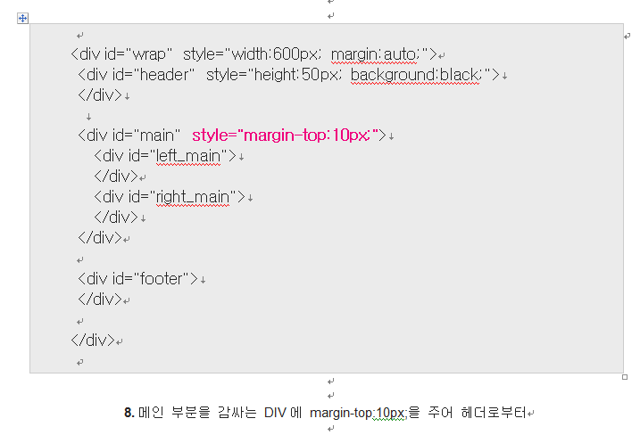

Slide 42
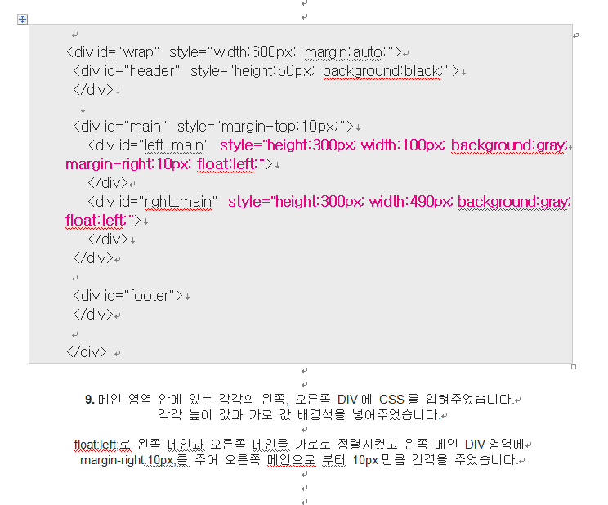

Slide 43
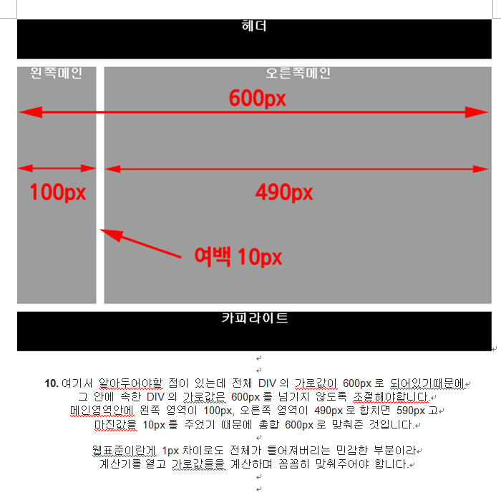

Slide 44
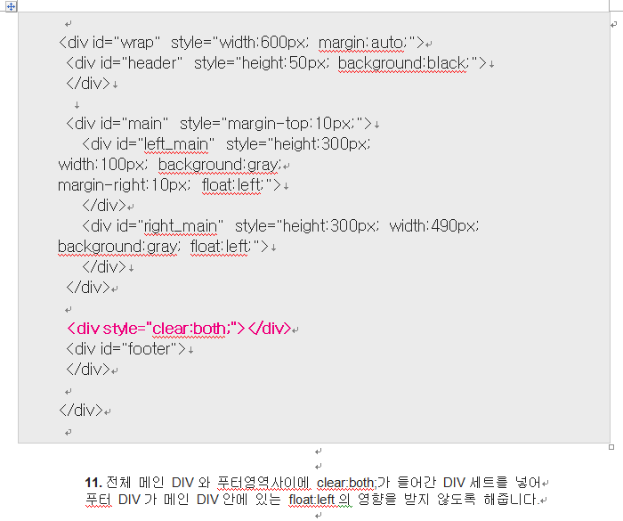

Slide 45
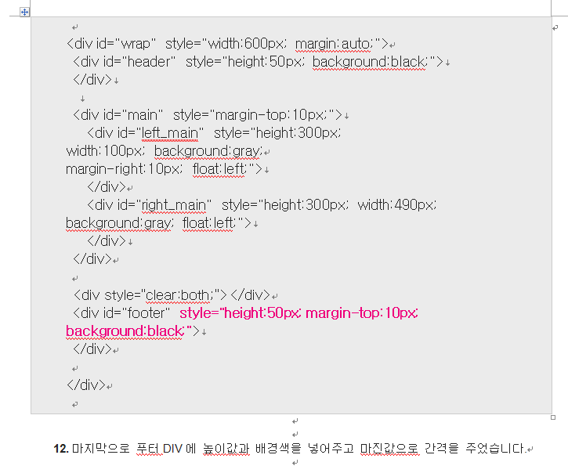

Slide 46
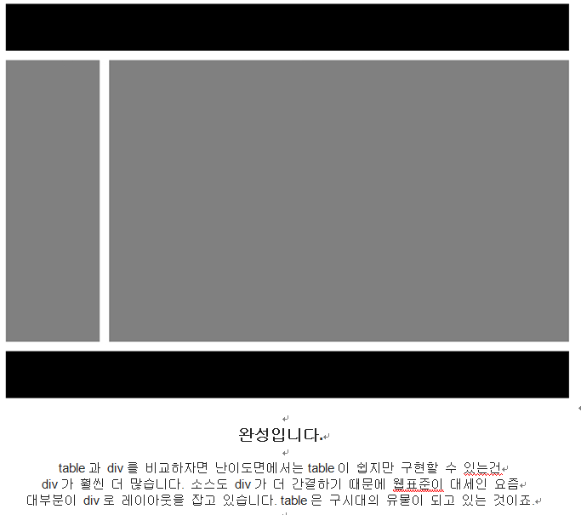

Slide 47
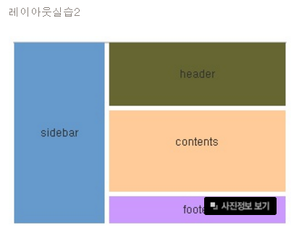




Slide 48


Slide 49
<!DOCTYPE HTML>
<html>
<head>
<meta http-equiv="Content-Type" content="text/html; charset=utf-8">
<title>css3 - rgb,rgba,hsla,hsl 테스트</title>
<style type="text/css">
#box1{
width:400px;
height:400px;
border:10px solid#000000;
margin:10px;
float:left;
}
#box2{
width:100px;
height:100px;
border:10px solid#000000;
margin:10px;
float:left;
}
</style>
</head>
<body>
<div id="box1"> </div>
<div id="box2"> </div>
<div id="box2"> </div>
<div id="box2"> </div>
</body>
</html>

Slide 50




Slide 51



Slide 52
<html>
<body>
<divid="container"style="width:500px">
<divid="header"style="background-color:#FFA500;">
<h1style="margin-bottom:0;">Main Title of Web Page</h1>
</div>
<divid="menu"style="background-color:#FFD700; height:200px; width:100px; float:left;">
<b> Menu</b><br/>
HTML<br/>
CSS<br/>
JavaScript
</div>
<divid="content"style="background-color:#EEEEEE; height:200px; width:400px; float:left;">
Content goes here
</div>
<divid="footer"style="background-color:#FFA500; clear:both; text-align:center;">
Copyright 2013 Lust.com
</div>
</div>
</body>

Slide 53


Slide 54
<!doctype html>
<html>
<head>
<style>
div{
width:100px;
height:100px;
background-color:red;
float:left;
}
#wrap{
width:300px;
height:300px;
background-color:green;
}
#top{
width:300px;
height:100px;
background-color:orange;
}
#bottom{
width:300px;
height:200px;
background-color:blue;
}
#BLeft{
width:200px;
height:200px;
background-color:gray;
}
#BRight{
width:100px;
height:200px;
background-color:purple;
}
#BLTop{
width:200px;
height:100px;
background-color:pink;
}
.ClearBoth{
width:0px;
height:0px;
clear:both;
}
</style>
</head>
<body>
<div id=wrap>
<div id=top>
<div>1</div><div>2</div><div>3</div>
</div>
<div id=bottom>
<div id=BLeft><div id=BLTop>4</div><div class=ClearBoth></div><div>5</div><div>6</div></div>
<div id=BRight>7</div>
</div>
</div>
<div class=ClearBoth></div>
<div>1</div><div>2</div><div>3</div><div class=ClearBoth></div>
<div id=BLeft><div id=BLTop>4</div><div>5</div><div>6</div></div><div id=BRight></div>
</body>
</html>

Slide 55


Slide 56


Slide 57


Slide 58
07DIV3.docx

Slide 62


Slide 63


Slide 64


Slide 65


Slide 67

녹색 상자의 높이가 정해져 있지 않고 빨강 상가자 float이여서 공중에 떠서 이미지가 있는 3번째 div가 타서 올라감.

Slide 68
<html> <head> <title>zoro</title> <link rel="shortcut icon" type="image/x-icon" href="zozor_logo.png" /> <!-- title옆에 이미지 넣기 --> <link rel="mask-icon" type="" href="zozor_logo.png" /> <!-- 즐겨찾기 했을때 나오는 그림 --> <style> *{margin:0px;padding:0px;} body{ background-image:url('fond_jaune.png'); } li{ margin-right:20px; display:inline-block; } li:hover{ color:brown; font-weight:bold; } #line_hr{ background-image:url('separateur.png'); } #header div:nth-child(2) ul{ background-color:red; float:right; } #header div:nth-child(1){ background-color:yellow; } #header div:nth-child(2){ background-color:green; } #header div:nth-child(3){ background-color:pink; } </style> </head> <body> <div id='main'> <div id='header'> <div><img src='zozor_logo.png'/><span>zozoz</span></div> <div> <p>Travel diaries</p> <ul> <li>HOME</li> <li>BLOG</li> <li>RESUME</li> <li>CONTACT</li> </ul> </div> <div id='line_hr'><img src='separateur.png'/></div> </div> </div> </body> </html>

Slide 73

2. float 속성
04 레이아웃 속성
시맨틱 문서 구조에서 float 속성의 사용

Slide 74
2. float 속성
04 레이아웃 속성
예제 7-16 시맨틱 문서 구조에 float 속성 사용하기 ch07/16_FloatLayout.html
<head>
<style>
div { border: 3px solid blue; }
.fix { overflow: auto; }
nav { float: left; width: 200px; border: 3px solid #73AD21; }
section { margin-left: 206px; border: 3px solid red; }
</style>
</head>
<body>
<div class="fix">
<nav>
<span>목차</span>
<ul>
<li><a target="_blank" href="http://www.google.com">Google</a></li>
<li><a target="_blank" href="http://www.apple.com">Apple</a></li>
<li><a target="_blank" href="http://www.w3.org">W3C</a></li>
<li><a target="_blank" href="http://www.oracle.com">Oracle</a></li>
<li><a target="_blank" href="http://www.adobe.com">Adobe</a></li>
<li><a target="_blank" href="http://www.amazon.com">Amazon</a></li>
<li><a target="_blank" href="http://www.Mysql.com">Mysql</a></li>
</ul>
</nav>
<section>
<span>section 1</span>
<p>float 속성은 시맨틱 문서 구조에 유용하게 사용할 수 있습니다. 예를 들면 nav나 aside에 float 속성을 추가하면 떠다니 는 내비게이션 또는 사이드 바를 만들 수 있습니다.</p>
</section>
<section>
<span>section 2</span>
<p>시맨틱 문서 구조에 float 속성을 적용할 때는 footer 부분에 적용되지 않도록 해야 합니다.</p>
</section>
</div>
</body>

Slide 75

2. float 속성
04 레이아웃 속성

Slide 77
2. float 속성
04 레이아웃 속성
clear
float 속성이 적용되지 않도록 할 때 사용
예제 7-14 clears 속성 사용하기 ch07/14_UsingClear.html
<head>
<style>
.div1 {
float: left;
width: 100px;
height: 50px;
margin: 10px;
border: 3px solid #73AD21;
}
.div2 {
border: 1px solid red;
}
.div3 {
float: left;
width: 100px;
height: 50px;
margin: 10px;
border: 3px solid #73AD21;
}
.div4 {
border: 1px solid red;
clear: left;
}
</style>
</head>
▶ 뒷 페이지 소스코드 계속

Slide 78

2. float 속성
04 레이아웃 속성
<body>
<h2>float 속성 사용</h2>
<div class="div1">div1</div>
<div class="div2">div2 - float 속성을 사용하여 대상 요소를 웹 문서에 배치하면 그 다음 요소에도 똑같은 속성이 적 용됩니다. 하지만 float 속성이 사용되는 것을 원하지 않을 때도 있습니다. 이때 clear 속성을 사용합니다. 다양한 레이 아웃 설계할 때에는 float 속성과 clear 속성을 적절히 잘 사용해야 합니다.</div>
<h2>clear 속성 사용</h2>
<div class="div3">div3</div>
<div class="div4">div4 - clear 속성은 float 속성이 적용되는 것을 원하지 않는 요소에 사용하여 float 속성을 초기화 시킵니다. float: left;를 사용했다면 clear: left;로, float: right;를 사용했다면 clear: right;로 초기화합니다. float 속성 값이 left 인지 right 인지 상관없이 무조건 초기화하고 싶다면 clear: both;를 사용합니다. 보통 clear: both;를 많이 사용합니다.</div>
</body>

Slide 79

다음을 올바르게 수정하시오.

Slide 80
float를 display: inline-block으로 clear하는 방법
float된 자식요소들의 높이를 부모에게 전달하는 방법으로써 부모 요소에 display:inline-block 속성을 부여하는 방법도 있다. inline-block 속성이 부여된 요소는 float된 자식의 높이만큼 늘어난다. 모든 브라우저가 동일하게 float을 해제하는 방향으로 작용한다. 단, 표준계열 브라우저들은 부모 요소의 너비가 자식의 너비만큼 알맞게 줄어들지만 IE 6~7 브라우저는 100%의 너비를 갖게 되는 특징이 있다. 또한 inline-block 속성을 갖게 된 요소는 인라인 요소와 마찬가지로 박스가 끝나는 지점에 약 4px 정도의 공백을 갖게 되므로 이점 유념.

Slide 81
[code]
<style>
body{font-size:30px;text-align:center;}
p{vertical-align:middle;}
.box{ height:400px; border:3px solid green; background-color:#efe;}
.boxL,.boxR,.boxC{width:200px; height:100px; border:3px solid red; background-color:#fee; margin:10px 10px 30px;}
.boxL{float:left;} .boxR{float:right;}
.boxC{margin:0 auto 20px; clear:both;}
</style>
<body><div class="box“><div class="boxL"><p>Box 1</p></div>
<div class="boxR"><p>Box 2</p></div>
<div class="boxC"><p>Box 3</p></div>
<div class="boxL"><p>Box 4</p></div>
<div class="boxR"><p>Box 5</p></div>
</div>
</body>
[/code]

Slide 82
<style>
div{
width:150px; height:80px;
border:solid 1px #00ff00;
float:left;
}
.myClearBoth{
float:left;
boarder:0px;
width:0px; height:0px;
clear:left;
}
#d3{
float:right;
}
#d4{
float:right;
}
</style>
<body>
<div id="d1">box1</div>
<div id="d2">box2</div>
<div id="d3">box3</div>
<div class="myClearBoth"></div>
<div id="d4">box4</div>
<div id="d5">box5</div>
<div id="d6">box6</div>
</body>

